Slide 1
Епоха Відродження: революція у мистецтві та науці

Slide 2
«Тобі дана можливість впасти до рівня тварини, але також і можливість піднестися до рівня істоти богоподібної – лише завдяки особистій внутрішній волі»
Піко делла Мірандола

Slide 3
Епоха Відродження або Ренесанс — період у культурі європейських країн, що охоплює кінець ХІІІ — початок ХVІІ століття. Він виник в Італії і поширився у центральній і західній Європі. Відродження прийшло на зміну середньовічному періоду. Основні його риси — певна свобода від церкви, світський, «мирський» характер культури (на відміну, наприклад, від готичного періоду), інтерес до самої людини і її діяльності.

Slide 4
Розвиток нової буржуазної ідеології
Виникнення централізованих держав
Бурхливий розвиток науки,літератури, мистецтва
Відродження
Виникає новий світогляд-гуманізм
Формування націй
Формування національних культур

Slide 5
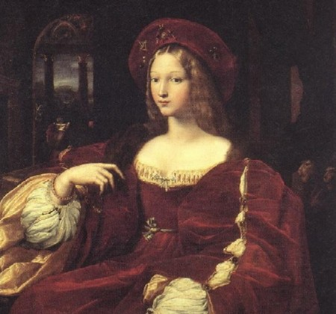
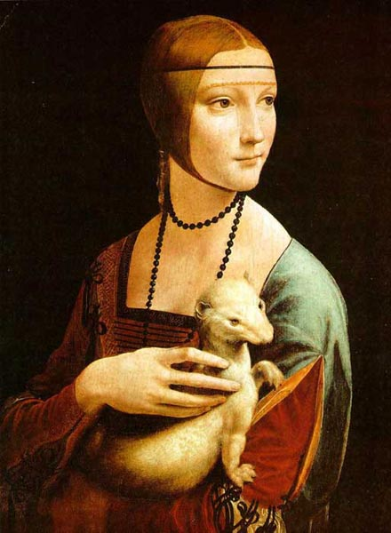
Епоха Відродження передувала ранньому Бароко та культурі нового часу. В основі Ренесансу лежить античність, яка якби повертається до життя, звідси і пішла назва — Відродження, тобто відродження античності. Античності, як відомо, властиві гуманістичні та неаскетичні стосунки.
Епоха Відродження: Портрет прекрасної дами (Тиціан, 1535 р.).
Епоха Відродження: Джованна дАрагон (Рафаель).
Епоха Відродження: Дама з горностаєм (Леонардо да Вінчі, 1485 р.).

Slide 6
Гуманізм («людяний») –
напрям суспільної думки, яку спрямовано на захист гідності і свободи людини.
Гуманісти вважали, що людина – найвища цінність на Землі; вона має право на свободу, щастя, усебічний розвиток здібностей

Slide 7
Особисті таланти
Багатий внутрішній світ
Яскрава індивідуальність

Slide 8
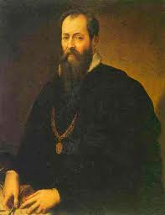
Уперше термін Відродження використав у 16ст. італійський художник Джорджо Вазарі у своєму трактаті «Життєписи знаменитих живописців, скульпторів і архітекторів» (1550). Цей термін він пов`язував з ідеєю відродження античної
спадщини.

Slide 9
Етапи мистецтва Відродження
Проторенесанс
(12-13ст.)
Раннє Відродження
(14-15ст.)
Високе Відродження
(15-16ст.)
Пізнє Відродження
(16-17ст.)

Slide 10
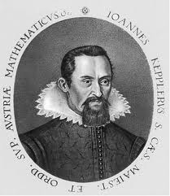
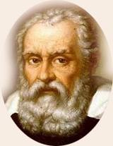
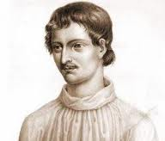
Розвиток науки
Н.Коперник довів, що Земля обертається навколо Сонця
Галілео Галілей стверджував, що всесвіт безкінечний у просторі
Джордано Бруно стверджував, що світ безмежний: Сонце-це тільки одна із зірок.

Slide 11
Книгодрукування
Йоганн Гутенберг винайшов друкарський станок (друкування з допомогою матриць , вирізаних на дерев`яних дошках)
На початку 16 ст. в Європі налічувалося понад 20 мільйонів примірників друкованих книг.
Поширення грамотності серед населення, розвиток науки, мистецтв, літератури

Slide 12
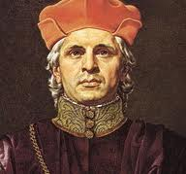
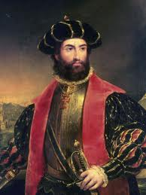
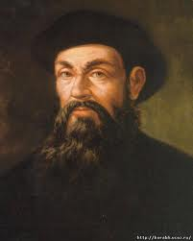
Доба Відродження – доба географічних відкриттів
Х.Колумб відкрив Америку (1492)
Васко да Гама відкрив морський шлях в Індію через Атлантичний океан
Ф.Магеллан здійснив першу навколосвітню подорож

Slide 13
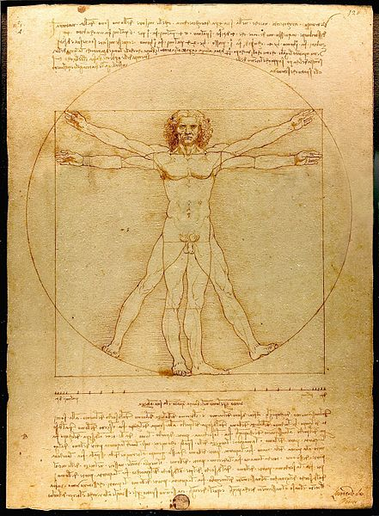
В архітектурі епохи Відродження відсутня вертикальна витягнутість веж і колон, властива готичному стилю. З'являється класична рівновага, відповідність із людським тілом.

Slide 14
Переворот в культурі
Відродження інтересу до античної культури
Розвиток гуманістичного світогляду
Послаблення впливу церкви на життя
Підвищення інтересу до особистості, здатної змінити світ
Зацікавлення фізичною та духовною красою людини

Slide 15
«Яке чудо природи – людина!»
Гуманізм
Петрарка (Італія)
Леонардо да Вінчі(Італія)
Боккаччо (Італія)
Рафаель (Італія)
Сервантес (Іспанія)
Шекспір (Англія)

Slide 16
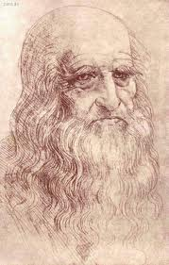
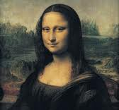
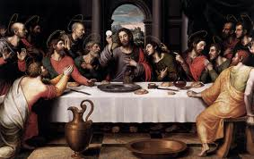
Титани доби Відродження
«Мона Ліза»
Леонардо да Вінчі – художник, винахідник, учений, скульптор, музикант, поет, інженер,архітектор
«Таємна вечеря»

Slide 17
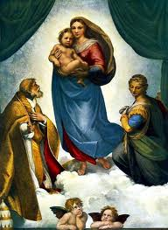
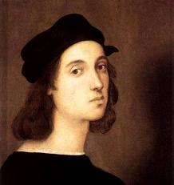
Рафаель Санті - архітектор, художник
«Сікстинська Мадонна»

Slide 18
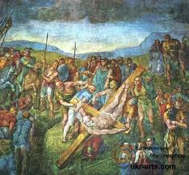
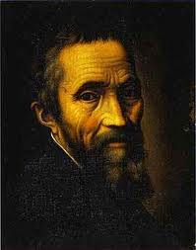
Мікеланджело Буонарроті – архітектор, скульптор, поет, інженер
Собор Св. Петра в Римі

Slide 19
